Slide 1
數位經濟:創新與競爭模式
李永銘 博士
國立陽明交通大學資訊管理研究所 特聘教授

Slide 2
數位經濟之創新與競爭
A1 創新理論模型
A2 競爭理論模型
B1 數位經濟模式(一): 共享經濟
B2數位經濟模式(二): 數位金融

Slide 3

創新與競爭
Innovation
Competition

Slide 4

課程前言 ( 理論 實務)
道德經第一章
「道可道，非常道，名可名，非常名。無名，天地之始，有名，萬物之母。故常無欲以觀其妙，常有欲以觀其徼，此兩者同出而異名，同謂之玄，玄之又玄，眾妙之門。」

Slide 5
創新模式

Slide 6
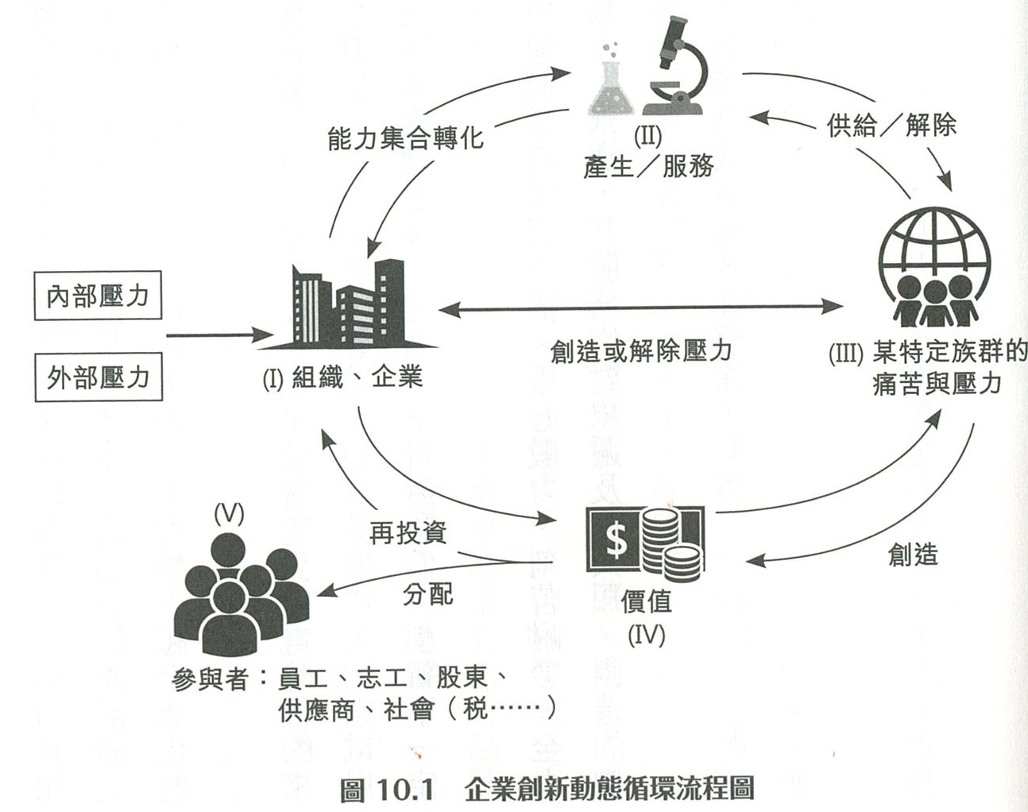
創新動態學（游伯龍，2009）-企業的創新動態循環
「習慣領域」和「能力集合轉化」為基礎流程架構

Slide 7
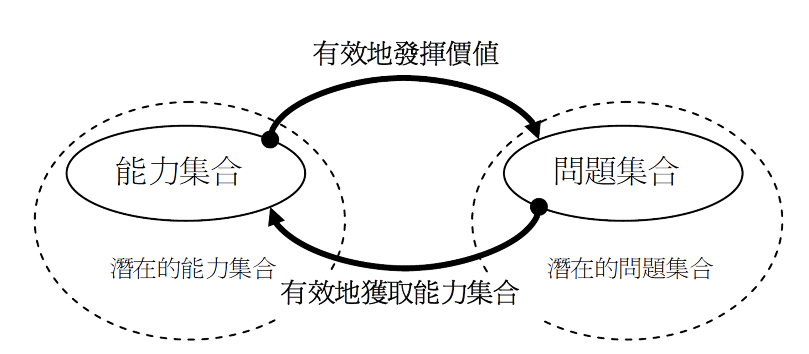
創新擴展循環:定義問題與解決問題
(Problem Definition VS Problem Solving)
價值創造
效率提升
資料來源：：陳彥曲、游伯龍，2009

Slide 8
創新
不只是提出創意，真正創新妙策在於能落實創意，有效增強能力、整合資源，解除相關族群的痛苦與煩惱，創造價值、分享價值。

Slide 9
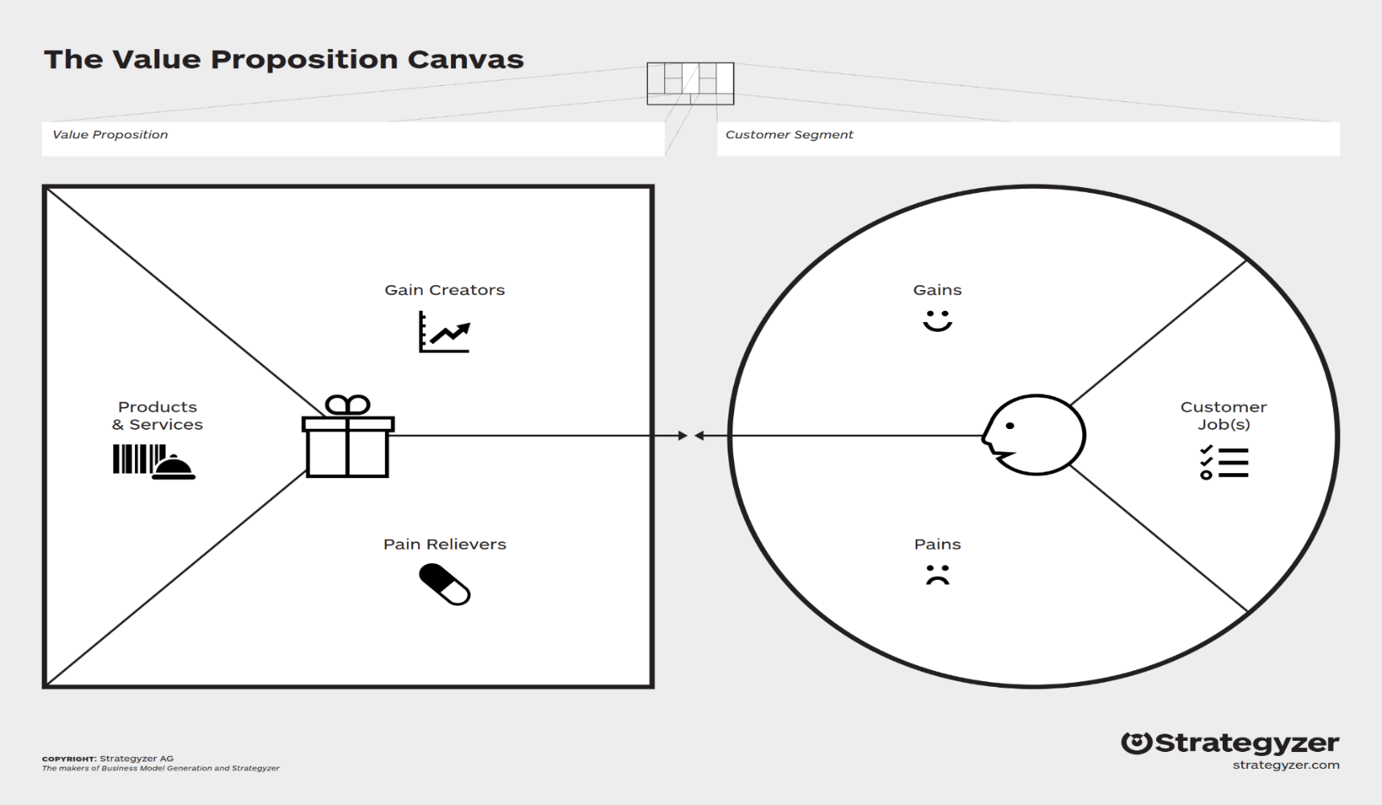
    創新設計 － Business Model Canvas (Osterwalder & Pigneur, 2010)
資料來源：Strategyzer-Resouces, 2018

Slide 10
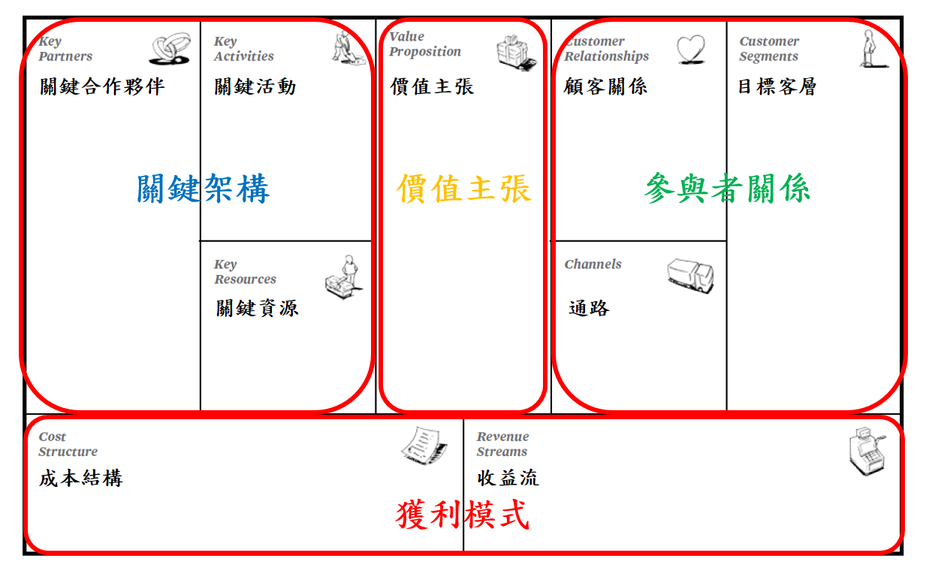
    創新設計 － Business Model Canvas (Osterwalder & Pigneur, 2010)
資料來源：Business Model Generation
作者： Alexander Osterwalder,Yves Pigneur, 2010
Notes:
作者將商業模式創新定義為:一個企業如何創造.傳遞.獲取價值的手段或方法=>將這個概念用商業模式圖的方式呈現出來
他將商業模式分成九大區塊,這九大區塊具體的展示了企業創造營收的邏輯,而這九大區塊共涵蓋了四個 主要的商業領域,分別是客戶,提供價值,基礎建設及金融,以幫助企業對商業模式做全面性的分析
本研究會利用這個工具描繪出個案現有的商業模式,作為商業模式創新的基礎

Slide 11
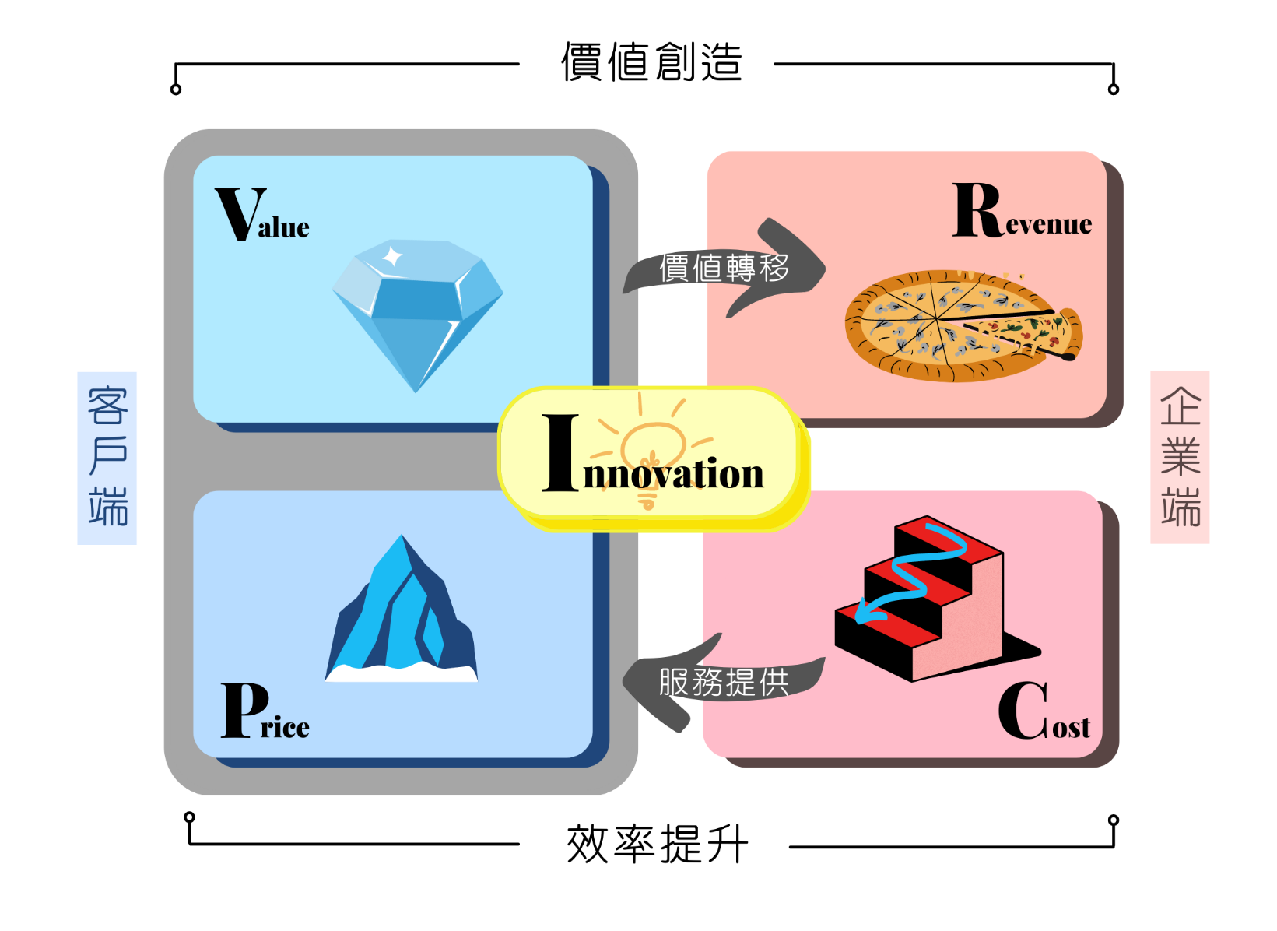
商業模式創新的經濟邏輯: VPRC 模型 （李永銘，2011）
價值
營收
創新
代價
成本

Slide 12
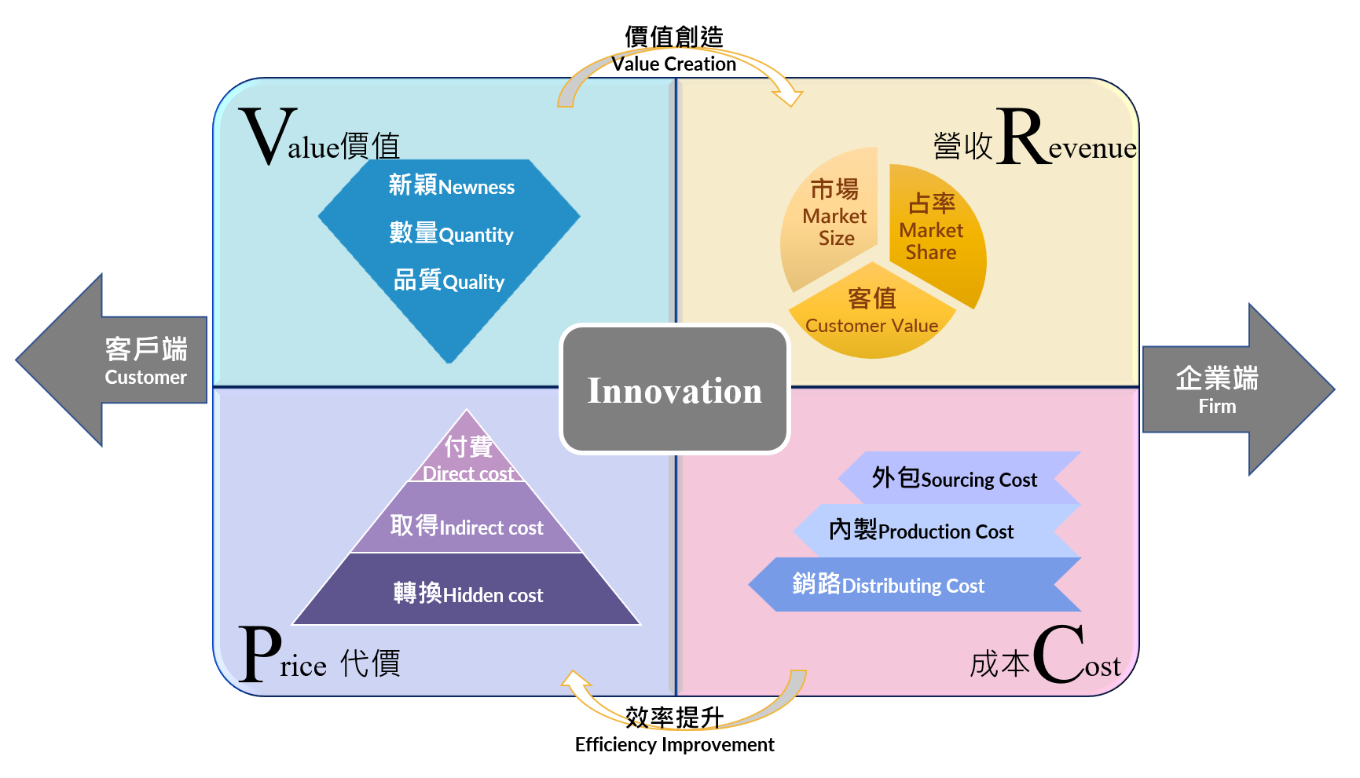
創新經濟學－ VPRC Model
  VPRC創新策略模型，用來分析一項創新產品或服務的成功可能性，評量創新改變，對消費者與生產者在價值創新與效率提升的影響。
資料來源：：李永銘博士，2011
Notes:
它是一個評估商業模式創新的價值及可行性的驗證工具，用區塊圖型的概念，
以創新為中心分為四個象限，價值、價格、收入及成本，而每一項又會再分成三個細項來進行探討。
以圖形來看，分為左右兩邊的話，左半部是客戶端的部分，
左邊是代表客戶所得到的好處以及客戶所付出的代價，右邊是企業所得到的好處及企業所付出的代價，
以上下來看的話，上半部為價值創造的部分，下半部為效率提升的部分。
本研究以VPRC模型作為分析我們所設計的商業模式創新在經濟價值上，對於企業和客戶是否有確切的提升作用。

Slide 13
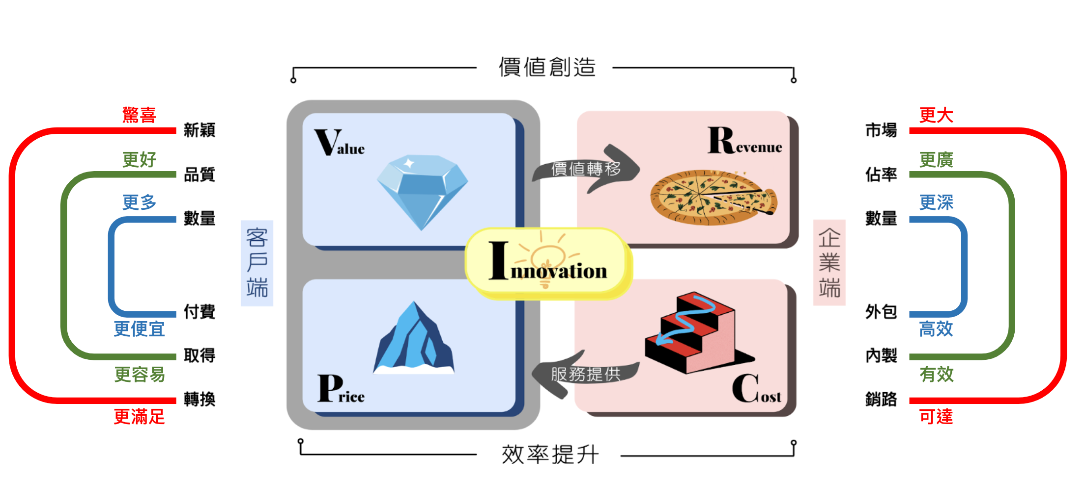
VPRC 創新經濟循環
客值
便宜
容易
滿足
資料來源：李永銘博士，2011
Notes:
思考智能櫃為何出現，針對智能櫃的出現作價值擷取。
善用資訊科技力量蒐集有價值的巨量資料來支撐及提供精準性服務。
在成本與使用中取得平衡，讓營運模式直接走向藍海。

Slide 14
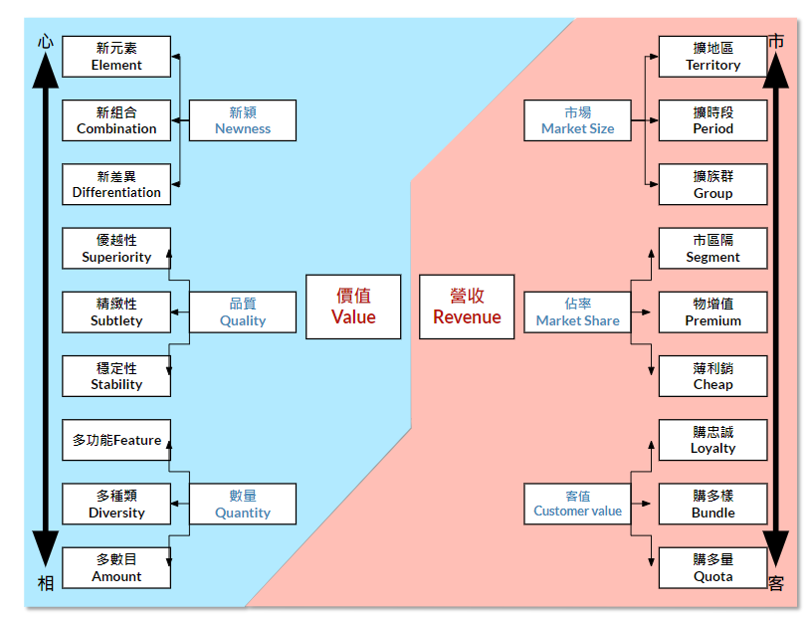

Slide 15
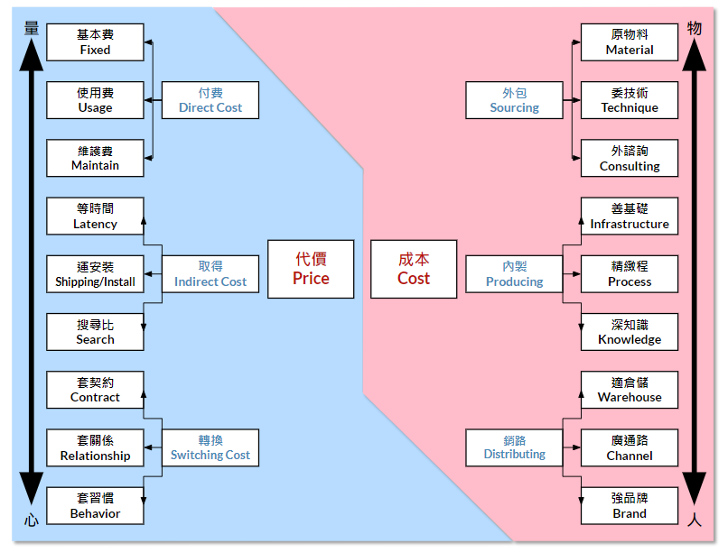

Slide 16
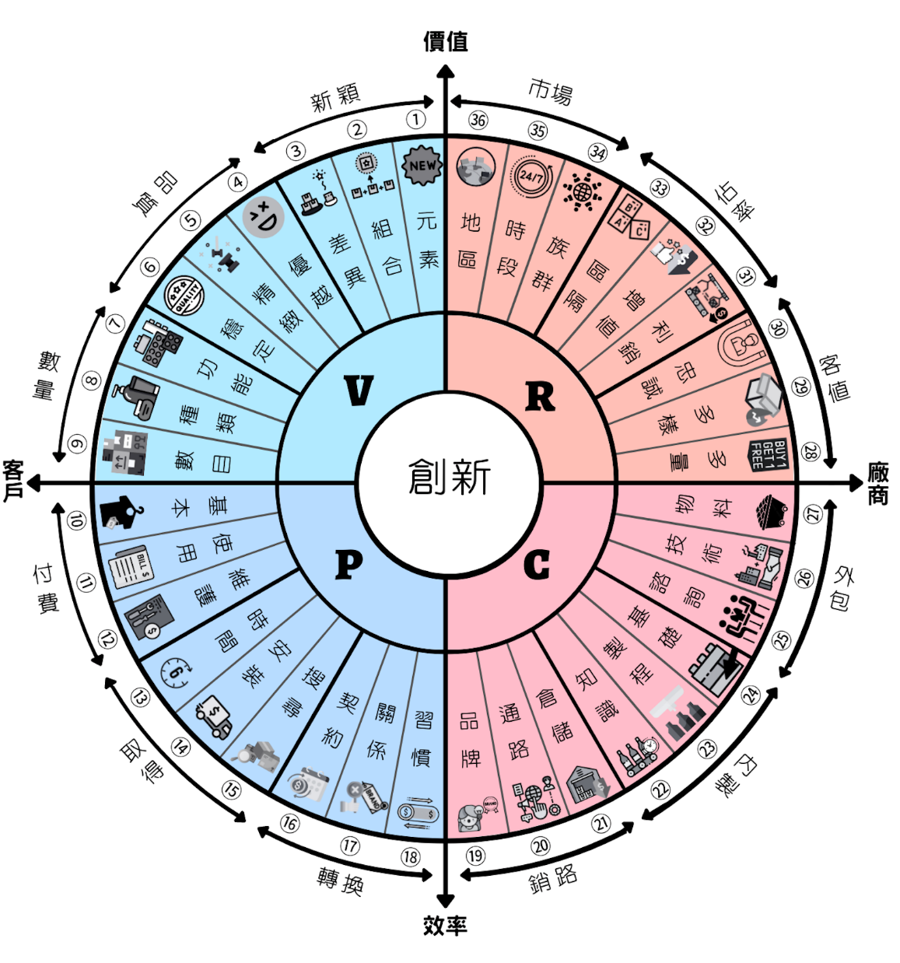

Slide 17
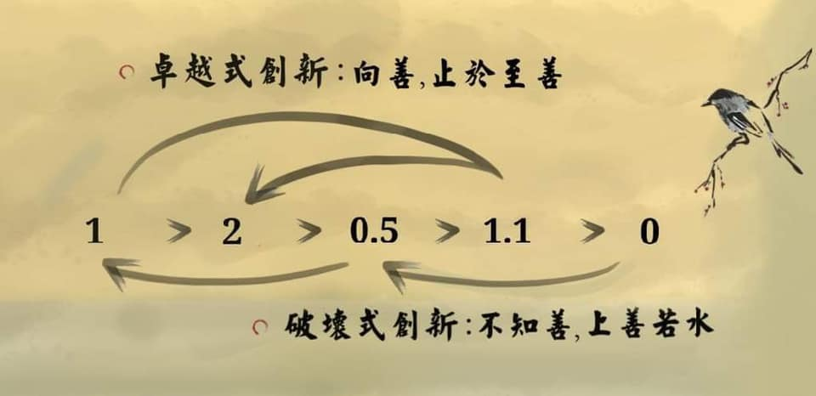
創新思維
1.0 突破，為上級創新（無到有）
2.0 卓越，為一級創新（有到優）
0.5 半調
1.1 模仿

Slide 18
身是菩提樹
心如明鏡台
時時勤拂拭
勿使惹塵埃
菩提本無樹
明鏡亦非台
本來無一物
何處惹塵埃
神秀
惠能
1
0

Slide 19
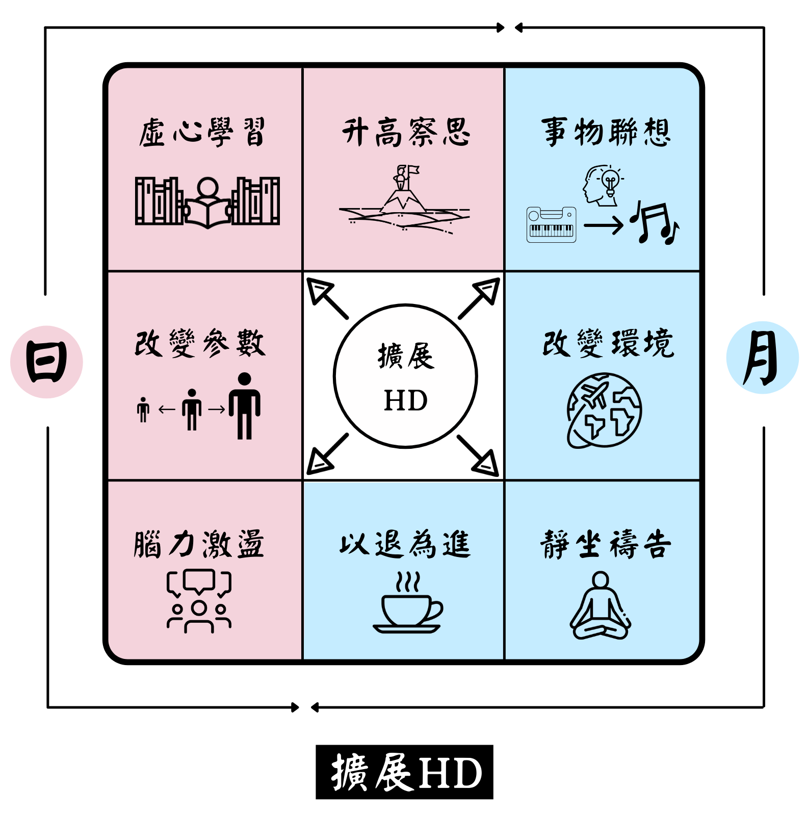
創新能力－擴展習慣領域（游伯龍教授）
六祖惠能: 「日如智， 月如慧 」

Slide 20
創新不只是提出創意，真正創新妙策在於能落實創意，有效增強能力、整合資源，解除相關族群的痛苦與煩惱，創造價值、分享價值。
提出創意
落實創意
增強能力
整合資源
解決族群痛苦與煩惱
創造價值
提升效率

Slide 21
競爭模式

Slide 22
企業衝突與合作
產業界
同業之間彼此是競爭衝突的關係
一同把餅做大，開發同業產品，開創市場，則是合作關係
以汽車業為例
汽車業常強調擁有汽車的方便性，告訴消費者「你應該買車」 即是合作將汽車業的量做大
但同時說服消費者買車時，最好「買我們家的品牌」，這其
中便含有衝突。

Slide 23

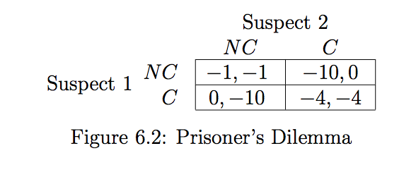
賽局理論- 競爭的科學
囚犯困境賽局 (The Prisoner’s Dilemma)

Slide 24

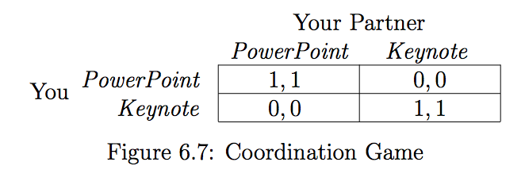

協調賽局(coordination Game)

Slide 25

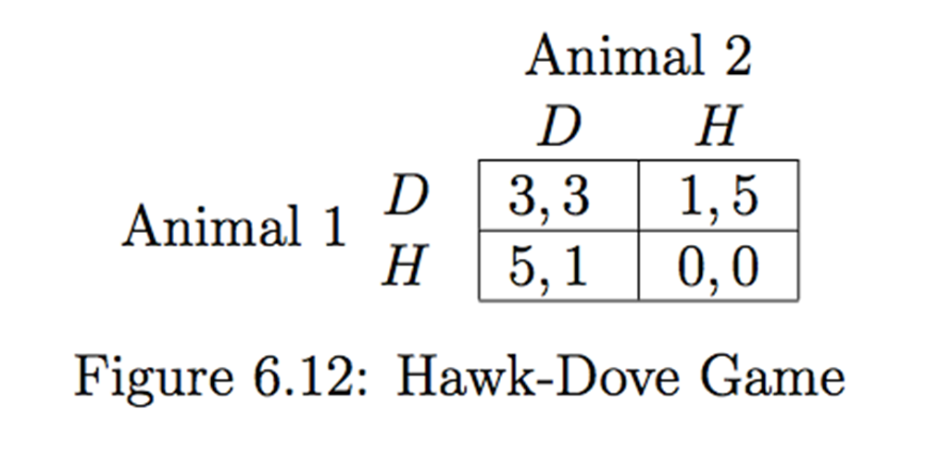

鷹鴿賽局(Hawk – Dove Game)

Slide 26
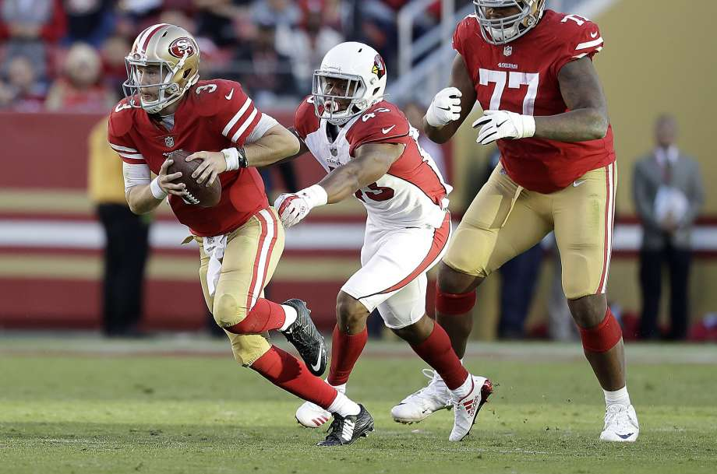
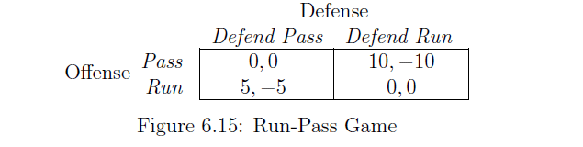

零合賽局 The Run-Pass Game

Slide 27


準備報告或考試?
兩人同時準備報告, 平均 90 (報告 100, 考試 80)
兩人同時準備考試,平均 88 (報告 84,考試 92)
一人準備報告, 另一人準備考試
  準備報告的學生得平均分 86 (報告92, 考試 80)
  準備考試的學生得平均分 92 (報告92,考試92)
個人成績不只決定於自己的選擇,也決定於同組夥伴的選擇

Slide 28
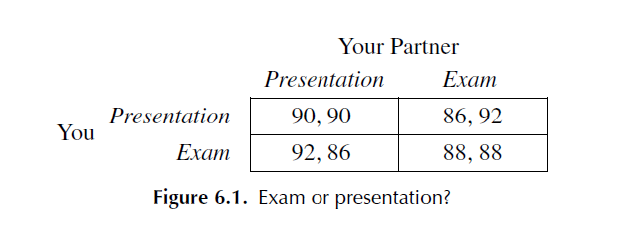
準備報告或考試?
兩人同時選擇準備考試 (不合作)

Slide 29
準備報告或考試?
考試變較容易: 有準備考試 100 ，無準備考試96
賽局結果: 兩人同時選擇準備報告 (合作)

Slide 30
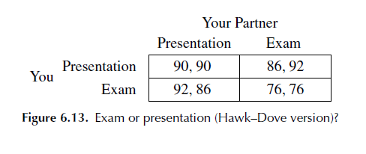
準備報告或考試?
報告變較難: 如無人準備報告，聯合報告成績會很低 (60)
賽局結果: 一人選擇準備考試，另一人選擇準備報告 (合作也不合作)

Slide 31
贏輸、輸贏的分類
輸贏是「比較」得出的結果，在人(事物)與人(事物)較量的社會競技場上。
可分為四種:
  輸輸:玉石俱焚，雙方都無法得到好處，而會發收在高壓情況下做的錯誤決策，一步錯步步錯。(同業砍價搶顧客)
  贏輸:大家都期望自己是贏家，但是往往這是設限自己想法的枷鎖。
  輸贏:自己在輸的一方而對方贏，是痛苦、沉重的，此時且提醒自己， 輸是一時的，有時短期的委屈只為了達成長期的目標。 (韓信-忍胯下之辱) (司馬遷忍辱作史記)
  贏贏:自己與對方都贏，達到「全勝共贏」。

Slide 32
贏的探討
贏是從比賽中勝出、贏是取得勝利、贏是努力克服困難贏得成功、贏是獲取旁人信任、贏是意見被接受。
贏
危機意識
溝通
努力、執行
平凡心、放下
資源、財力、能力集

Slide 33
什麼是競爭目標?
求生存
1.無法改變局
2.求自保
求贏
1.贏只是過程
2.贏不穩定
求贏贏
1.改變競爭規則,創造贏贏
2.贏贏才能長久

Slide 34
從贏到贏贏
求生存
了解對手
轉化衝突
合作局勢
全勝共贏

Slide 35
創造贏贏的基本方法
各公司都想要追求自己的最大利益，進入輸輸的惡性競爭，雙方不肯合作。
將競局重新結構
  由「升高察思」來看問題，身為甲乙兩方的集團領導者，該如何讓兩間子公司得到最大利益。
  方法: 溝通與契約

Slide 36
創造贏贏的基本方法
改變賽局參數-訂定雙方合作規定，例如:誰不合作就須付八分給對方。
產生了新的賽局，雙方將會選擇對自己有利的合作，而進到贏贏的(10,10) 。

Slide 37
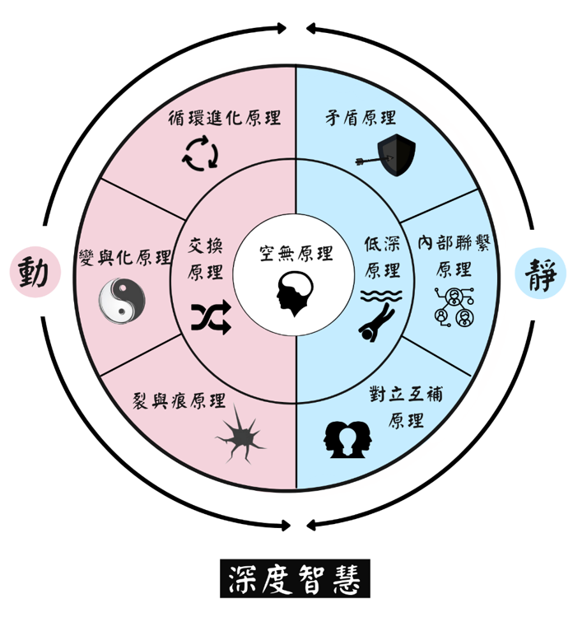
贏贏的洞識－ HD 深度智慧（游伯龍教授)

Slide 38
創新與競爭
Innovation
創新起於浪漫，終於紀律
競爭起於利己，終於利他
Competition

Slide 39
數位經濟模式

Slide 40

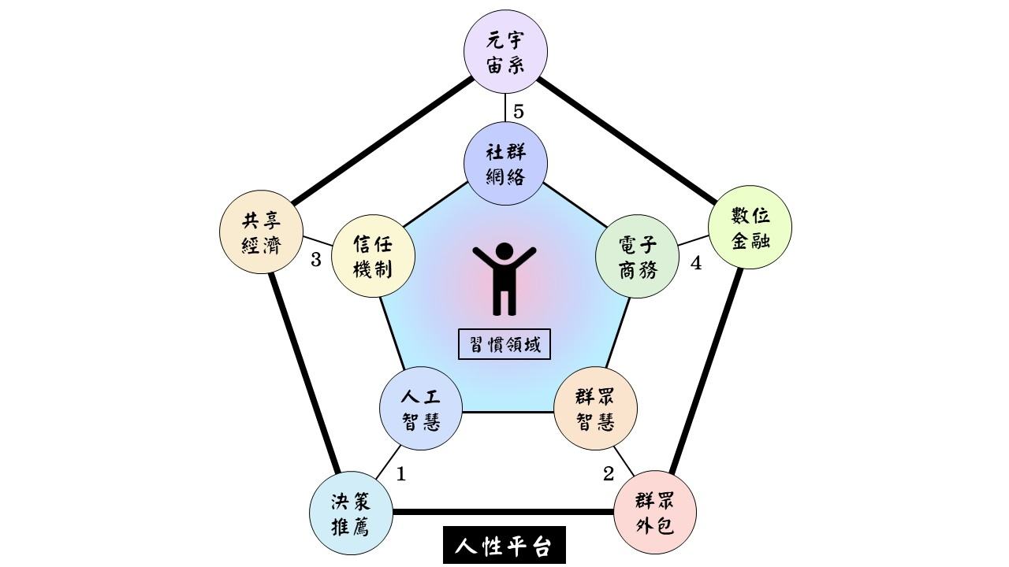
人性平台(Human Platform)- 習慣領域 X 數位經濟

Slide 41


Slide 42
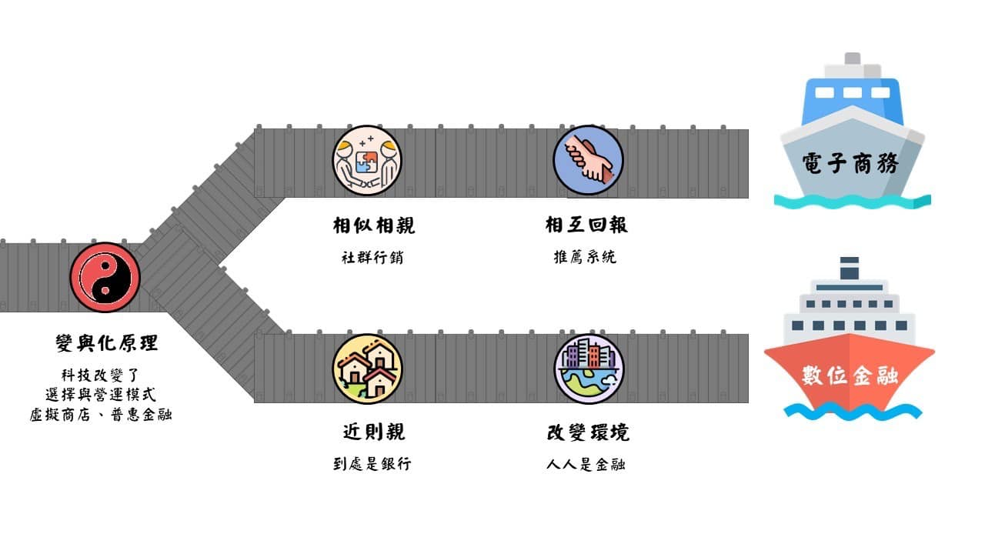

Slide 43
數位經濟模式(一):共享經濟

Slide 44
數位經濟
`
`
Digital economy
數位經濟
Platform economy
平台經濟
Sharing economy
共享經濟
P2P economy
P2P 經濟

Slide 45
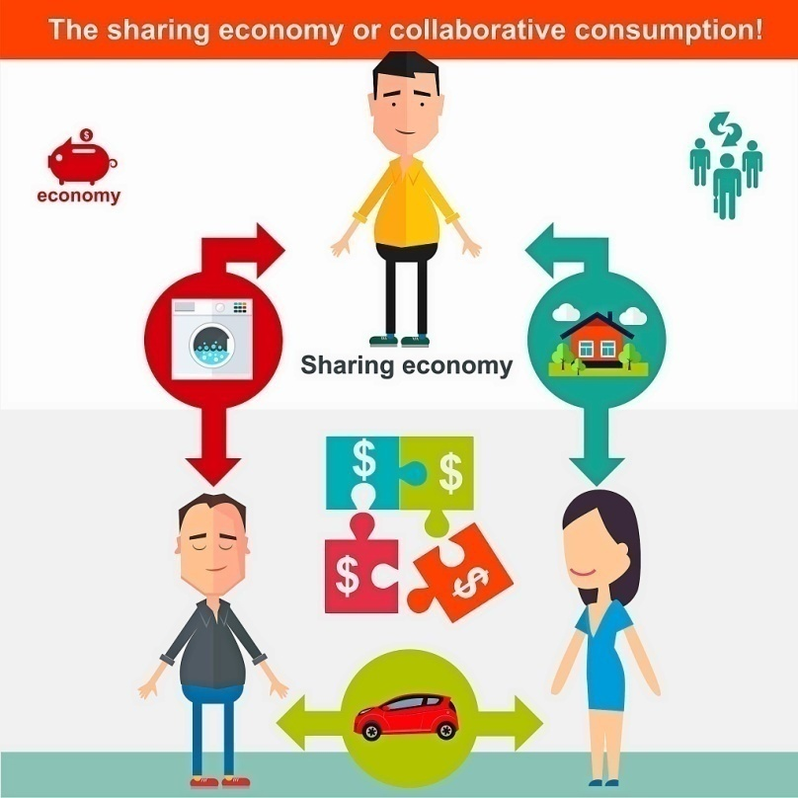
什麼是共享經濟
共享經濟是指擁有閒置資源的機構或個人有償讓渡資源使用權給他人，讓渡者獲取回報，分享者利用分享他人的閒置資源創造價值

Slide 46
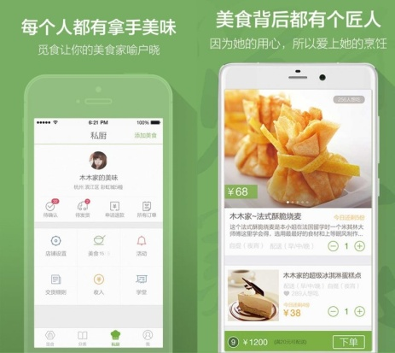



共享經濟正在改變你我的生活
覓食、領廚
Air Closet
Air bnb
Uber

Slide 47
共享經濟的起源
共享經濟這個名詞，最早由美國得克薩斯州立大學社會學教授馬科斯·費爾遜（Marcus Felson）和伊利諾伊大學社會學教授瓊·斯潘思（JoeL.Spaeth）於1978年發表的論文中所提出其主要特點是
包括一個由第三方創建的、以資訊技術為基礎的市場平台，第三方可以是商業機構、 組織或者政府 。
個體借助這些平台， 交換閒置物品，分享自己的知識 、經驗，或者向企業 、某個創新項目籌集資金 。
結合市場經濟(資本 主義、法令)與社會經濟(共用資源、自治規範)混合體
Notes:
共享經濟這個術語最早由美國得克薩斯州立大學社會學教授馬科斯·費爾遜（Marcus Felson）和伊利諾伊大學社會學教授瓊·斯潘思（JoeL.Spaeth）於1978年發表的論文（Community Structureand Collaborative Consumption :ARoutine Activity Approach）中提出。 共享經濟現象卻是在最近幾年流行的，其主要特點是，包括一個由第三方創建的、以信息技術為基礎的市場平台。 這個第三方可以是商業機構、 組織或者政府 。 個體借助這些平台， 交換閒置物品，分享自己的知識 、經驗，或者向企業 、某個創新項目籌集資金 。

Slide 48
共享經濟的特徵
主要具備以下幾方面的特徵：
借助網路作為訊息平台
以閒置資源使用權的暫時性轉移為本質 (倡導“租” – 「使用權」而不是“買” 「擁有權」)
以物品的重複交易和高效利用為表現形式
需高度社會信任，仰賴社群評價制度 (reputation system)
Notes:
一、借助網絡作為信息平台。
通過公共網絡平台，人們對企業數據採取的是一種個人終端訪問的形式。 員工不僅能訪問企業內部數據，還可將電腦 、 電話 、網絡平台全部連通，讓辦公更便捷。 智能終端便攜易用、性能越來越強大，讓用戶使用這些設備來處理工作的意願越來越明顯。 例如，房屋出租網架起了旅遊人士和家有空房出租的房主合作橋樑，用戶可通過網絡或手機應用程序發布、搜索度假房屋租賃信息並完成在線預定程序。
二、以閒置資源使用權的暫時性轉移為本質。
“共享型經濟”將個體所擁有的作為一種沉沒成本的閒置資源進行社會化利用。 更通俗的說法是，分享型經濟倡導“租”而不是“買”。 物品或服務的需求者通過共享平台暫時性地從供給者那裡獲得使用權，以相對於購置而言較低的成本完成使用目標後再移轉給其所有者。
三、以物品的重複交易和高效利用為表現形式。
共享經濟的核心是通過將所有者的閒置資源的頻繁易手，重複性地轉讓給其他社會成員使用，這種“網絡串聯”形成的分享模式把被浪費的資產利用起來，能夠提升現有物品的使用效率，高效地利用資源 ，實現個體的福利提升和社會整體的可持續發展 。

Slide 49
共享經濟的存在形式
共享在網路生活中非常普遍，從文字、圖片到視頻、軟件，共享行為無處不在。 隨著社交網絡的日益成熟，共享內容已不再侷限於虛擬資源，而是擴展到房子 、車子等消費實體，形成了新一代的商業模式─『共享經濟』
主要分成三大類別：
基於共享和租賃的產品服務
基於二手轉讓的產品再流通 ，實質上是同一物品在不同需求者間依次實現所有權移轉
基於資產和技能共享的協同生活方式，實質上是時間、知識和技能等無形資產的分享

Slide 50

共享經濟的運作機制
一、供給機制
共享產品的供給方式除了借助網絡平台的點對點交易和單一供給者的規模化出租外，還可以採用俱樂部形式，即每個成員都捐獻一份財物
二、市場交換機制
透過共享服務網站、智能手機、社交網站…信息平台為供求雙方提供結配機會，可以直接將主人與租用者連接起來
Notes:
一、供給機制。
共享產品的供給方式除了借助網絡平台的點對點交易和單一供給者的規模化出租外，還可以採用俱樂部形式，即每個成員都捐獻一份財物，從而每個成員都可以共享全部集體財物。
二、市場交換機制。
共享服務網站、 智能手機 、社交網站和在線支付等信息技術支持降低了交易成本；網站信息平台為供求雙方提供結對機會，可以直接將主人與租用者連接起來；以帶有GPS定位功能的智能手機和平板電腦為代表的信息終端可以讓需求者了解標的物概貌；社交網絡平台提供了查看他人並建立信任的途徑；共享交易都通過網上付費， 網上支付系統解決了資金交付事務。 這些，使得資產共享比以往更加便宜、更加便捷，因此使分散的交易具備了形成更大規模的可能性。

Slide 51
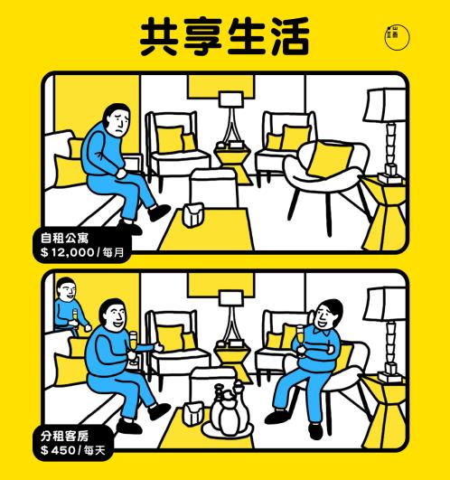
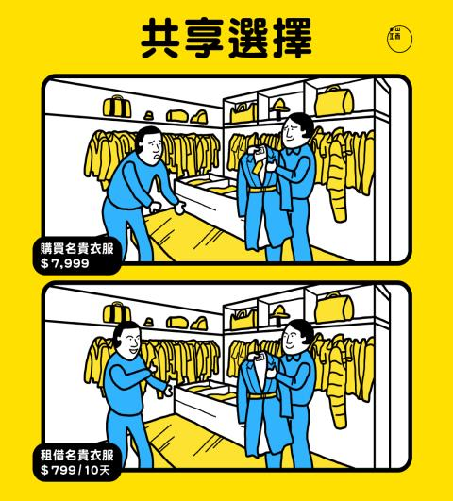
共享經濟到底在共享什麼?!
Notes:
《日本經濟新聞》剛剛出爐的「2015年年度熱詞」中，「Aribnb」和「蘋果手錶」、「精釀啤酒」等頭條常客一起上榜，如妻木所言，共享的生活方式已經進入日本。
線上服裝租賃公司Rent the Runway的主頁，乍看起來和淘寶、ASOS等零售網站相似，充斥成百上千的服裝照片。這些價格不菲的設計師品牌動輒上千美金，但在這裏，用戶只需花費原價的五分之一甚至更少，就可以借穿十天。
資料來源：Leumas To / 端傳媒

Slide 52
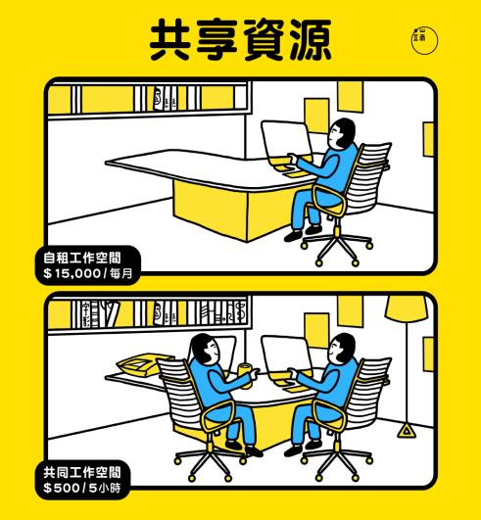
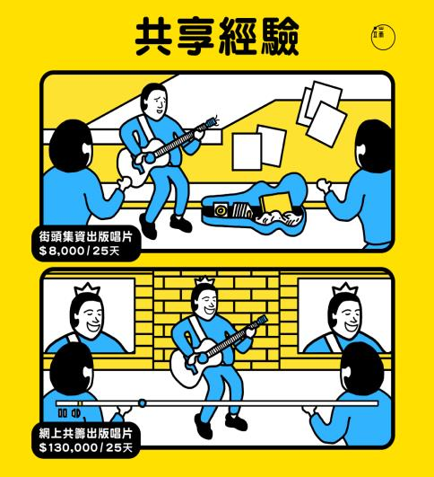
共享到底在共享什麼?!
Notes:
整整一年都陷入「接收還是排斥難民」大辯論的歐洲，在過去幾個月一齊見證了「難民房客」的興起。一個名為 Refugee Welcome（難民你好）項目剛一啟動，就宣佈自己是難民界的Airbnb。難民組織和有意接收難民一同生活的歐洲家庭通過Refugee Welcome的網絡建立聯繫，在工作人員幫助下完成匹配、入住以及交付房租等環節。
發起人蓋琳（Mareike Geiling）和卡克什卡（Jonas Kakoschke）是一對德國情侶，兩人目睹着地中海海難的慘狀，還有難民登陸歐洲後在難民營內的糟糕生活，決定做點什麼。擅長編程的卡克什卡很快想到，可以通過設立網絡尋找和自己一樣有心幫助難民的歐洲人，通過出租房間的方式，解決難民的住宿問題。這個最早在德國啟動的項目，現在已經散播到二十餘個國家。僅僅在德國和奧地利，網站就已為近200名難民找到當地家庭入住。Refugee Welcome要求註冊者提供的房間必須滿足一定質素，「請為難民提供至少和你自己房間水平一樣的條件」；而大多數註冊的歐洲人也並非為了賺取房費，甚至不乏房主僅收取象徵性費用的案例。
在這個社群心中，分享空間的最終目的在於創造「共同生活的體驗」。
我的就是你的，我的責任也是!!!!
責權模糊是共享經濟廣為詬病的焦點，不少公司在用戶註冊時，會要求使用者同意自己遵守當地法律行事，責任自負。不過這部分條款多藏在長達幾頁的「服務協議」中，大多數人不會細讀，只是匆匆滑到頁尾，勾選「我同意」。一家旅遊業共享經濟公司向記者表示，他們既不屬於IT產業，也非旅遊公司，只是網絡平台，不會按照這兩個行業的法律法規約束自己，但是他們會一早告知在用戶這一點，讓他們明白公司不會承擔有關法律責任。
部分共享經濟公司已在着手處理這一層面問題，開始和城市或國家政府溝通，通過立法明析權責。有「歐洲共享經濟之心」美稱的英國，政府於2014年開始探索發展共享經濟的道路，尤其關注保險、產權等政策法規的變更。同年成立的獨立機構「英國共享經濟」（Sharing Economy UK），為成員公司（包括Airbnb，Task Rabbit）提供培訓和諮詢，也處理投訴和建議，是一個與英國政府合作的規範平台。
資料來源：Leumas To / 端傳媒

Slide 53
發展共享經濟
隨著共享經濟的興起，個別的、細微的消費行為變化經過集聚整合最終將會帶來巨大的商業變革和社會變革
以下五點說明發展共享經濟的理由：
共享經濟擴大了交易主體的可選擇空間(廣大社群)
共享經濟改變人們的產權觀念，培育了合作意識 (體驗勝於擁有)
共享經濟改變了產業運行環境，形成了一種新的供給模式和交易關係 (使用費，生產量遞減)
共享經濟改變了勞資關係(工作群眾外包)
共享經濟有助於解決政府城市管理難題 (如交通、空間、環保)
Notes:
隨著共享經濟的興起，個別的、細微的消費行為變化經過集聚整合最終將會帶來巨大的商業變革和社會變革。
一、共享經濟擴大了交易主體的可選擇空間和福利提升空間。
在傳統商業模式下，人們主要是被動地接受商家提供的商品信息 ，個別人對商品的體驗評價被壓縮在熟人圈子，而基於網絡平台的共享經濟模式卻使供求雙方都能夠通過互聯網發布自己能夠供給的分享物品或需求物品，增加了特定供給者或需求者可選擇的交易對象，並具備了掌握交易對象更多信息的可能，這就避免了欺詐性不公平交易和交易成本，從根本上提高了交易質量，有利於促進雙方福利的增加。
二、共享經濟改變人們的產權觀念，培育了合作意識。
共享經濟將更多的私人物品在不改變所有權屬的基礎上讓更多的人以較低的價格分享，從而壓縮了個人用品中私人專用物品的相對空間，擴充了公共物品概念的內涵。 這內孕著集體經濟的發展，也要求政府在國家層面更廣泛地滲透和乾預進了居民私人生活，推動著社會共有形式的躍遷。 借助網絡平台，出租或借用東西給自己不認識的人，從根本上擴大了人們分享的人際圈，教會人們如何分享，互相豐富生活，使得分享成為社會交往中的不可逃避的重要因素。
三、共享經濟改變了傳統產業的運行環境，形成了一種新的供給模式和交易關係。
傳統生產方式是企業家組織生產要素提供產品，在生產環節的組織化程度很高，消費者主要是分散的散客。 而網絡平台提高了消費者的組織化程度，將每一個顧客的消費需求變得更加精確，“柔性生產 ”和“準時供給”成為普遍性的生產方式，預示著精細生活時代的到來。 從整個社會供給來看，共享經濟減少了社會供給總量，推動了綠色革命 ，有可能開啟下一輪產業革命 ，將成為過度消費的終結者。
四、共享經濟改變了勞資關係 。
共享經濟改變了企業的僱傭模式和勞動力的全職就業模式，給那些富有創造力的個人提供一種全新的在家謀生方式，人們可以自由選擇自己感興趣和擅長的任務、 工作時間和工資 。 事實上，大多數參與分享業務的人，都擁有自己的本職工作，只是將這些分享服務看成是額外的收入 。 從公司的角度看，這種模式能夠保證公司自身靈活地調整規模，免去了裁員和招聘的痛苦，也不用考慮職工獎金 、 保險 、 退休金以及工會之類的繁瑣事務。 這種工作模式，對於個人和公司都是非常有利的，從而使社會成員成為自由職業者和兼職人員的混合體，使全社會成為一個全合約型社會。
五、共享經濟有助於解決政府城市管理難題。
交通擁堵、生態資源緊張、 勞資矛盾 、 收入分配不公、鄰里冷漠是製約多數城市發展的普遍難題。 在共享經濟理念下，地方政府間可以開展廣泛的發展合作，通過城市間信息共享 、政策協調、 人力資源共用，有助於縮小城鄉差距和區域不平衡問題。 共享自行車和汽車改變了城市旨在改善交通的政策，共享汽車還能減少尾氣排放，共享私人住宅還能平衡城市住房供需關係，共享經濟甚至還可以通過穩定社會網絡來解決城市犯罪問題。 共享模式切入政治程序，成為民主化進程的重要促進因素。 比如，很多國家流行的參與式預算管理，就是一個城市或社區的所有居民共同參與城市預算管理 ，討論並決定公共開支項目。

Slide 54

什麼是平台經濟
平台經濟是指一種虛擬或真實的交易場所，平臺本身不生產產品，但可以促成雙方或多方供求之間的交易，收取恰當的費用或賺取差價而獲得收益的一種商業模式
在網路世代，通路不像過去實體通路那般受限，一個平台能促進不同產業
甚至是非交易需求的平衡，而且優勝劣敗會變得非常快速。(資料來源：平台經濟模式)

Slide 55












平台經濟的顛覆力量: 電信.零售…..金融…
.

Slide 56
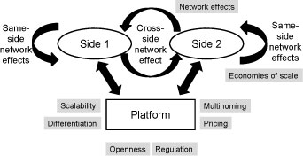
平台經濟的特徵
平台經濟作為新經濟時代越來越重要的一種產業組織形式，主要具備以下幾方面的特徵：
平台經濟是一個雙邊或多邊市場。
平台經濟具有增值性
平台經濟具有網路外部性
平台經濟具有開放特性
Notes:
平台經濟作為新經濟時代越來越重要的一種產業組織形式，主要具備以下幾方面的特徵：
所謂平台就是為合作參與者和客戶提供一個合作和交易的軟硬件相結合的場所或環境。 平台經濟( Platform Economics)所指是一種虛擬或真實的交易場所，平臺本身不生產產品，但可以促成雙方或多方供求之間的交易，收取恰當的費用或賺取差價而獲得收益的一種商業模式。 平台經濟具有如下特徵：
一、是平台經濟是一個雙邊或多邊市場。 平台企業一邊面對消費者 ，一邊面對商家。 平台經濟通過雙邊市場效應和平台的集群效應 ，形成符合定位的平台分工。 在這個平台上有眾多的參與者，有著明確的分工，都可以作出自己的貢獻，每個平台都有一個平台運營商，它負責聚集社會資源和合作夥伴，為客戶提供好的產品 ，通過聚集人氣，擴大用戶規模，使參與各方受益，達到平台價值、 客戶價值和服務價值最大化。
二、是平台經濟具有增值性。 也就是說平台型企業要能為消費者和商家提供獲得收益的服務 。 如百度一方面為廣大用戶提供搜索服務，通過聚集流量，為商家提供更加精準的廣告 ，提高廣告效益。 平台企業要能立足市場，關鍵就是要為雙邊或多邊市場創造價值，從而吸引用戶，提高平台的粘性 。
三、是平台經濟具有網絡外部性 。 平台企業為買賣雙方提供服務 ，促成交易，而且買賣雙方任何一方數量越多，就越能吸引另一方數量的增長，其網絡外部性特徵就能充分顯現，賣家和買家越多，平台越有價值。 同時，平台經濟之所以擁有巨大魅力 ，是因為具有交叉外部性特徵，即一邊用戶的規模增加顯著影響另一邊用戶使用該平台的效用或價值。 在網絡外部性下，平台型企業往往出現規模收益遞增現象，強者可以掌控全局，贏者通吃，而弱者只能瓜分殘羹，或在平台競爭中淘汰。
四、是平台經濟具有開放特性。 平台經濟最大的特點就是築巢引鳳，吸引各種資源的加入，這就需要平台對外開放，平台的合作夥伴越多，平台就越有價值。 平台的開放性實現多方共贏，從而提高平台的聚焦效應和平台價值。 如今，我國互聯網企業走上了開放的道路， 淘寶 、 騰訊 、 京東商城 、 奇虎360 、 百度等紛紛加入開放的行列，開放使這些平台型企業更有競爭力 。

Slide 57
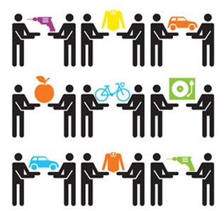
平台模式勝出原因
去除守門員，更有效率擴大規模
將新資源導入市場，增加供給、創造價值
善用資料分析工具，創具創造社群反饋回路

Slide 58
數位經濟模式(二):數位金融

Slide 59




傳統金融行業
通過中間金融機構，把資金由供應者轉移至需求者手中、或經由機構投資至證券市場。
  直接金融市場(股票、債券)
  間接金融市場 (基金、保險)
貸款
利息
資金
投資
獲利
收益
資金供應者
中間機構
認購股票
股票紅利

Slide 60
互聯網金融模式
利用「互聯網」為管道，將資金在供需雙方間融通。

Slide 61

互聯網金融的興起
互聯網的快速發展→技術條件
電子商務的發展→社會條件
傳統金融業的缺陷→業務空間
藉由數位科技創新的精神，結合傳統金融活動的核心本質，
  互聯網平台營運(Platform)
  金融業務功能分解化(unbunding)
  解決微型企業融資難的問題 (Micro-finance)

Slide 62
數位金融服務創新
第三方支付
P2P
借貸
群眾
募資
虛擬
貨幣
數位
銀行
保險
科技
智慧
理財
網路
信評
電商
金融
行動
支付
互聯網金融服務：包含互聯網加密貨幣、互聯網支付、互聯網信貸、電商金融、信評業務、支付工具等金融業務。
互聯網
金融服務

Slide 63
數位金融的數位DNA
行動金融
聯網金融
行動金融
社群金融
AI 數據金融
加密金融
聯網金融
社群金融
數位金融
加密金融
AI
數據金融
63

Slide 64
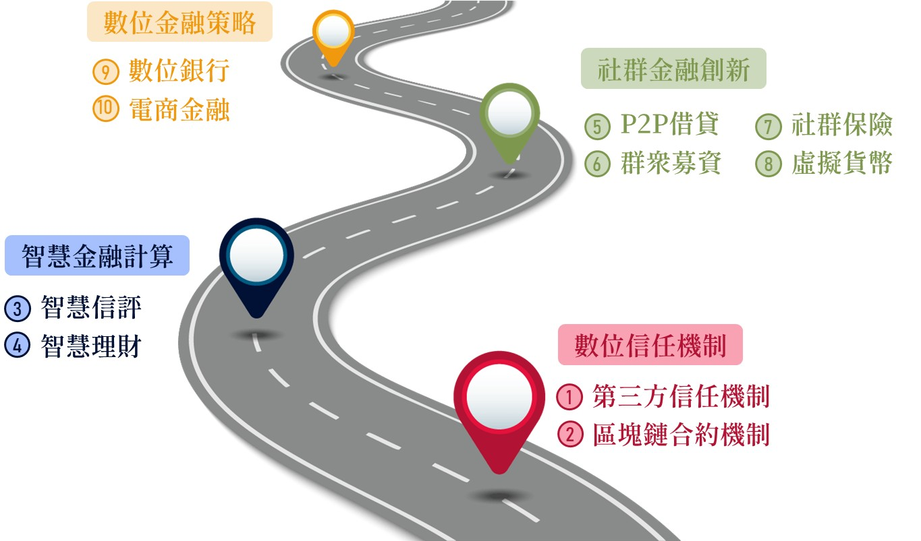
數位金融創新之路

Slide 65



數位金融五大特性
線上營運平台
智慧資料驅動
金融企業端
客戶端
社群合作模式
金融業務分拆
微型金融市場

Slide 66








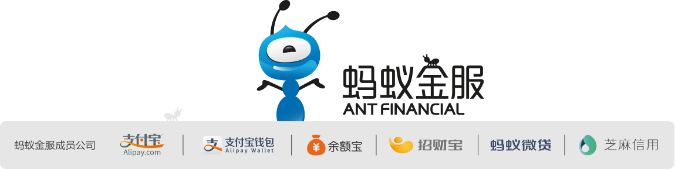
互聯網金融發展歷程三部曲
第一階段：
依然由傳統金融機構（如銀行等）提供網絡金融服務
第二階段：
由互聯網公司提供簡單金融服務，主要為第三方支付服務
第三階段：
由互聯網公司與金融業深度結合，推出數位金融產品（如餘額寶), P2P 融資 (JP Morgan +OnDesk等)）

Slide 67




互聯網運作三大技術
大數據：大量數據收集、整理及分析
雲端運算基礎建設：將不同位置的計算資源透過互網網整合起來
行動互聯網：透過行動通訊和互聯網結合，使人們能更方便地運用手機使用金融服務

Slide 68










互聯網技術對傳統金融之影響
顧客分析
資料收集
行動交易
行動支付
行動理財
建模預測
數據共享
提升效能、降低成本
業務拓展

Slide 69



互聯網運作三大平台模式
P2P
群眾
社群
個人對個人，除去中間媒介。
長尾市場，微型客戶集結。
互信互惠，資源共享。

Slide 70













互聯網平台對傳統金融之影響
開方參與，門檻低
市場擴大
趨勢預測(群眾智慧)
資訊透明
使用者生產
(群眾外包)
認同感提高
效率高
信任感增加
低成本
資訊擴散度上升
選擇性高
合作共享

Slide 71






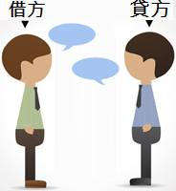
傳統金融行業 v. 互聯網金融
 | 傳統金融行業 | 互聯網金融
經營出發點 | 以營利為導向 | 以顧客為導向
客戶體驗 | 穩健安全 | 開放便捷
交易金額 | 大額少次 | 少額多次
價格策略 | 高 | 低
服務中介 | 中介化 | 去中介化
經營穩定性 | 高，但難以創新 | 低，容易變革潛力無窮
監管理念 | 強調管理與控制 | 崇尚自由

Slide 72
金融科技對於銀行業務帶來的影響
業務內容 | 壓力 | 變革
支付 | 新興支付方法的出現 | 第三方支付 行動支付
保險 | 多渠道出現 | 網路信用評等 P2P保險
存貸 | 利率的改變 | P2P 借貸
籌資 | 提供快速的籌資媒介 | 群眾募資
投資管理 | 決策更快速 | 機器人理財
市場資訊供應 | 資訊提供更快速 | 新興數據平台的出現
跨境業務 | 去中心資金移轉 | 加密虛擬貨幣
Notes:
NOT DONE

Slide 73
數位金融的兩面陣營:
數位銀行vs 電商金融

Slide 74










互聯網金融之創新模式
傳統金融線上服務
互聯網公司金融服務
P2P/群眾金融服務
取得
借貸
支付
股權
股權投資
取得
證卷交易
電商借貸
債券投資
本金和利息
投資者
公司
取得
回報投資
保險
理財
產品或服務
數位銀行
電商金融

Slide 75
數位銀行: Bank 1.0 到 Bank 3.0 銀行轉型
Bank1.0
以實體分行為主,因此各家銀行積極拓展分行
Bank2.0
銀行從實體分行轉型到網路分行,且交易逐漸電子化(多通路管理)
Bank3.0
虛擬銀行或電子銀行,不依賴實體設施的虛擬服務(全通路管理)
Bank3.0
社交網絡
移動支付
大數據
雲計算
……
Bank2.0
自助銀行
電話銀行
網上銀行
Bank1.0
銀行物理網點
銀行零售渠道的各階段之間的關係

Slide 76
數位銀行: Fintech & Bank3.0
銀行端
消費者
Bank 3.0
FinTech
Bank 4.0

Slide 77

數位銀行: Bank3.0 到 Bank 4.0
Bank3.0
Bank4.0

Slide 78
數位銀行創新地圖
人人是銀行
非銀行端
Internet Of Everything
客戶端
社群銀行創新
數據銀行創新
行動銀行創新
聯網銀行創新
實體銀行服務創新
銀行端
實體
虛擬

Slide 79
何謂電商金融
電商金融
電子商務與金融業由於各自發展需要而結合
狹義：
  可稱為「電商融資」
    銀行與電商企業合作提供的金融增值服務
廣義：
    金融產品基於電子商務而展開的金融服務
    有效組織貨幣資金，達到物流、資訊流、資金流的統一，提高資金運行效率
    提供支付、結算、融資、保險等金融服務

Slide 80


電商金融發展歷程三部曲
第一部分：
電商進行金流的整合，使交易更流暢
第二部分：
開始提供各種借貸業務與投資業務
第三部分：
交易記錄產生有價值的訊息，形成信用評價
電商
銀行
2005
2013
2015

Slide 81
電商金融創新地圖
互聯網銀行
投資
微投資
信用評價理財
電商金融
支付
微借貸
EC
通路平台
融資

Slide 82
課程結論:創新與競爭智慧
「無有定法」 ;「應無所住而生其心」(金剛經)
「聖人不積」 ; 「既以為人己愈有，既以與人己愈多」 。 (道德經)

